Slide 1
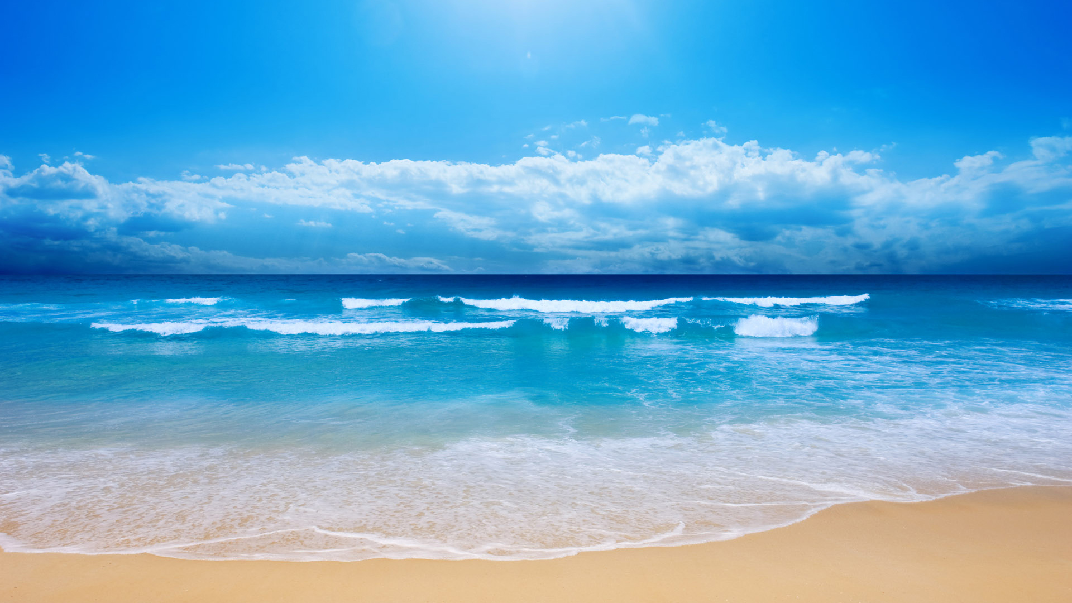

Йеллоустоун - перший Національний парк США
Підготувала:
учениця 11 – А класу
Хавер Катерина

Slide 2
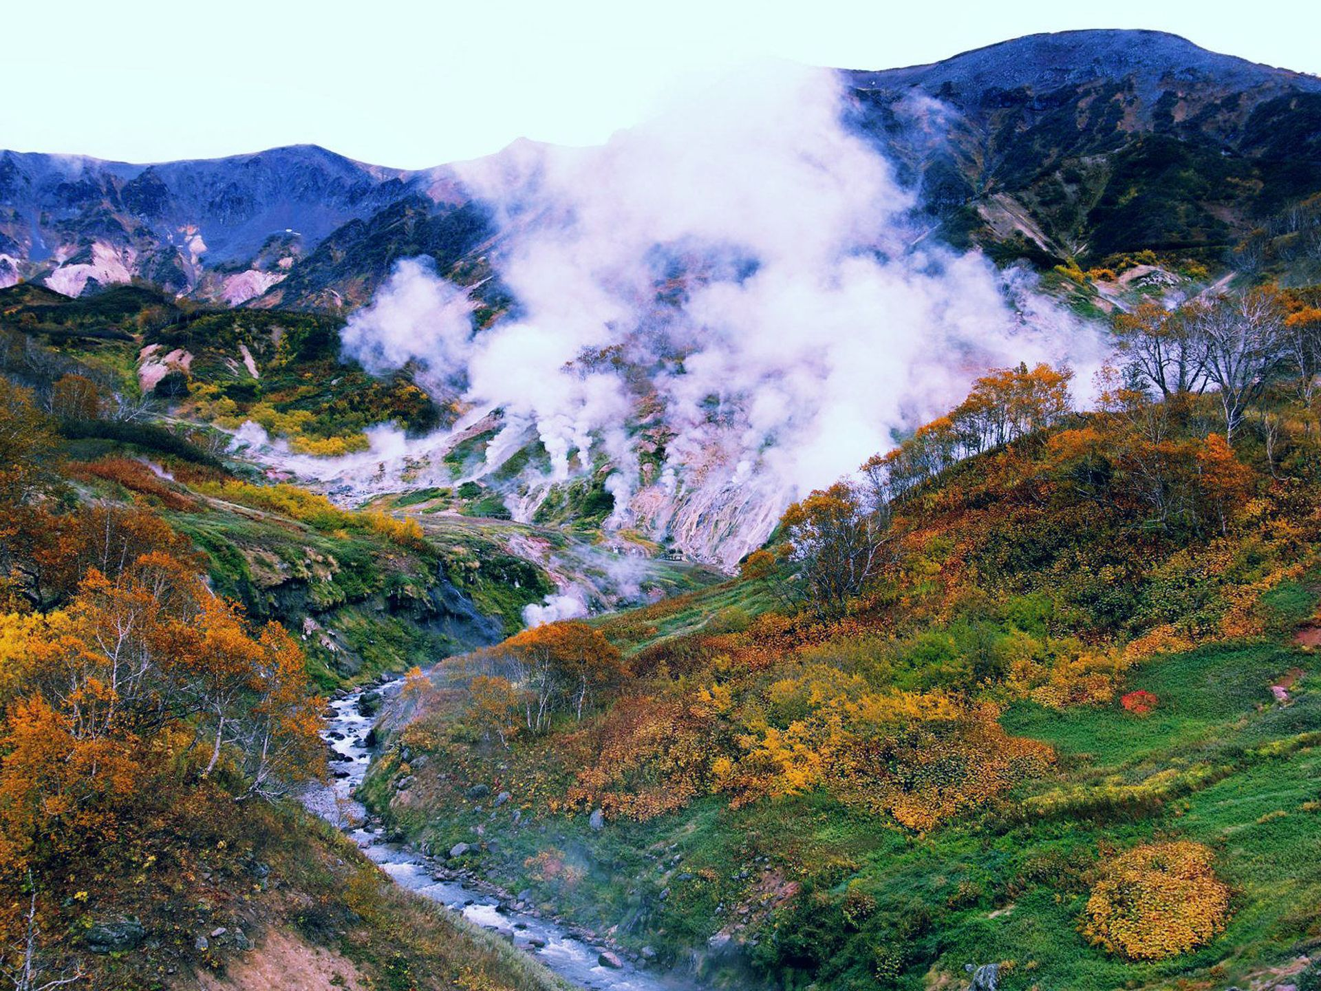
Національний парк Йеллоустон - найстаріший і найбільший національний парк США

Slide 3

Площа парку - майже дев'ять тисяч квадратних кілометрів. Парк знаменитий численними гейзерами, багатою живою природою, мальовничими ландшафтами. Це один з найпопулярніших серед туристів Національних парків США: щорічно Йеллоустоун викликає захоплення у двох з гаком мільйонів гостей.

Slide 4
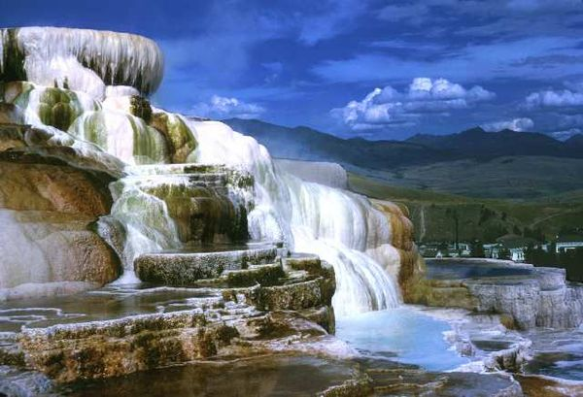
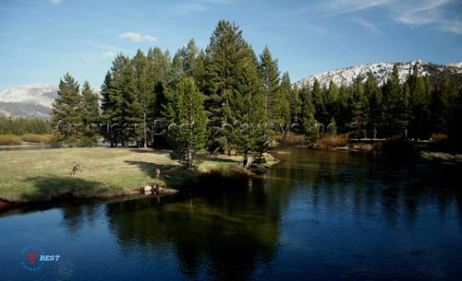

Slide 5
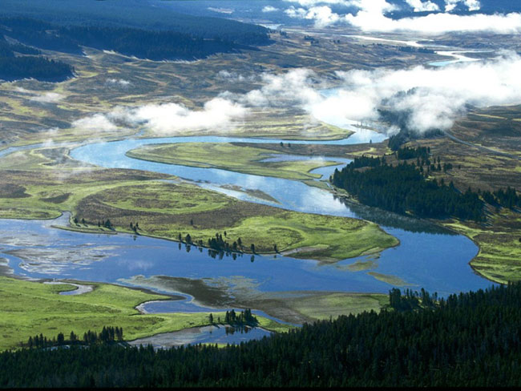
Історія Національного парку Йеллоустоун
Давним-давно, звіролови в шкіряних сорочках розповідали про чарівну країну на заході, де фонтани окропу б'ють вище дерев і земля тремтить від реву води. Там можна руками зловити форель і зварити її в сусідній калюжі.

Slide 6
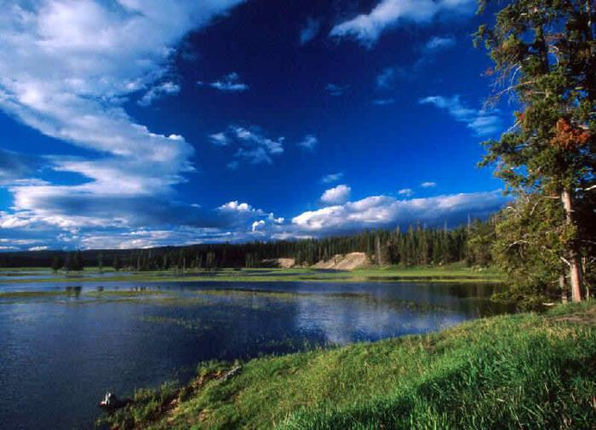
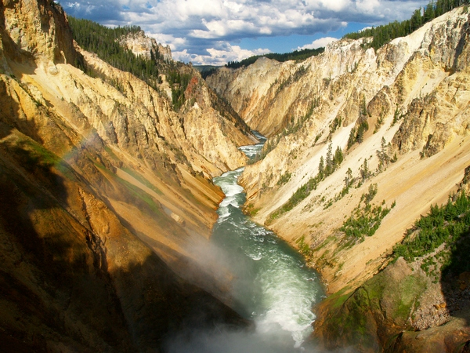
Національний парк Йеллоустоун заснований на високогірному плато в Скелястих горах в 1872 році, на стику трьох штатів - Айдахо, Вайомінг і Монтана.

Slide 7
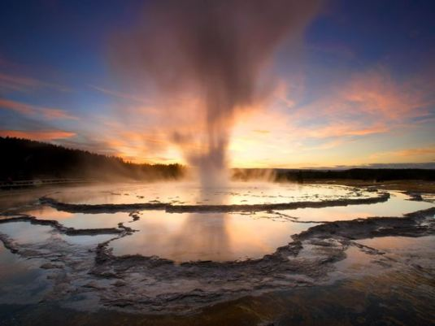
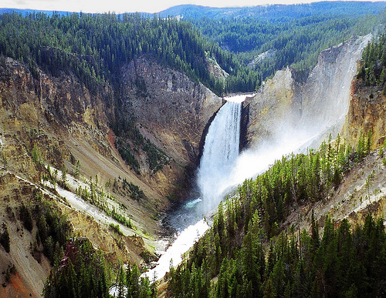
Першим європейцем, який досліджував Йеллоустоун, був Джон Колтер. Будучи одним з учасників експедиції Льюїса і Кларка, що досліджувала північний захід США. Пізніше, в 1850 році в Йеллоустоуні побував мисливець і дослідник Джим Бріджер.

Slide 8
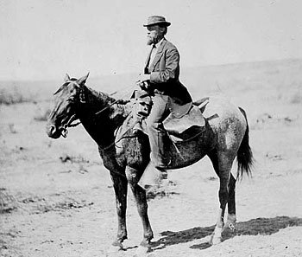
Після закінчення громадянської війни на початку сімдесятих років XIX століття уряд США фінансував дослідження північно-західних регіонів країни. У 1871 році район Йеллоустоун вивчила експедиція під керівництвом американського геолога і натураліста Фердинанда Хейдена.

Slide 9
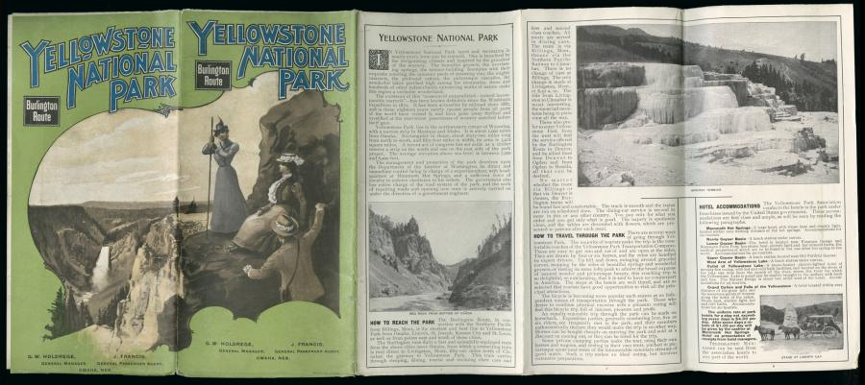
Підготовлена Хейденом доповідь про Йєллоустоун, проілюстрований фотографіями Вільяма Джексона і картинами Томас Морана, переконав Конгрес США в 1872 році прийняти закон про створення Йеллоустонського національного парку, першого національного парку США.

Slide 10
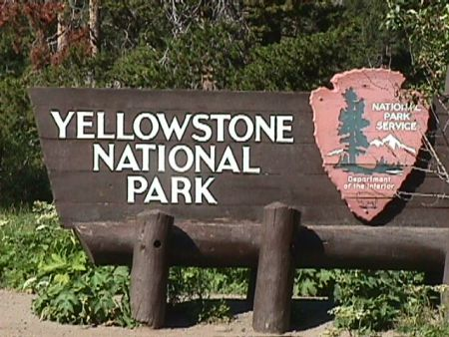
Надалі Національний парк Йеллоустон успішно розвивався, зберігаючи недоторканими унікальні природні об'єкти і одночасно створюючи нові зручності для туристів.

Slide 11
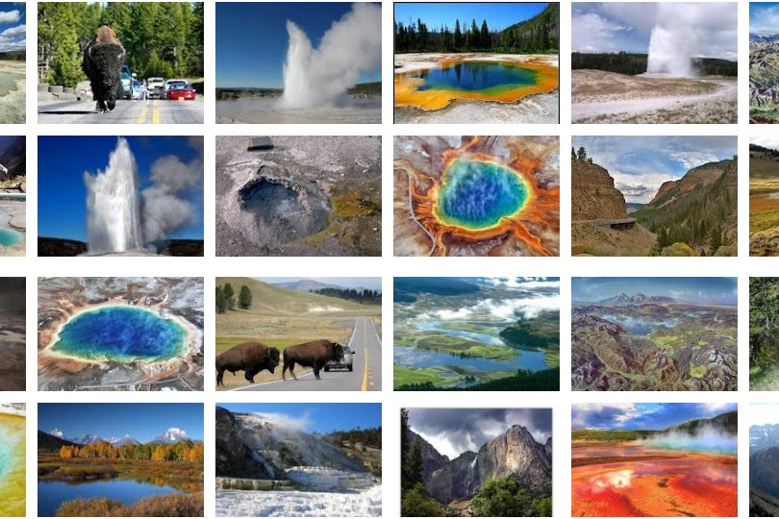
Пам'ятки Національного парку Йеллоустоун

Slide 12
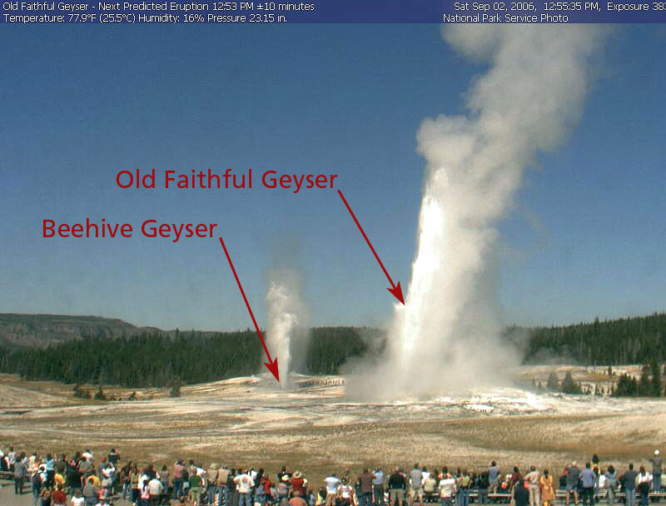
Гігантські гейзери викидають вгору струмені пари і киплячої води майже на 50 метрів, викидаючи до 45 тонн на годину.

Slide 13
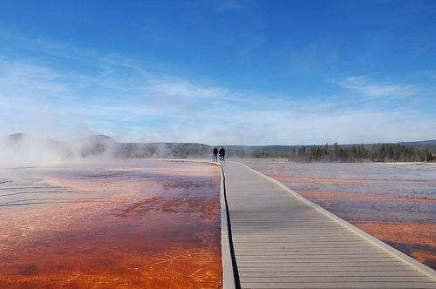
Щоб помилуватися на них, а також на інші головні визначні пам'ятки парку - озера, вулкани, скам'янілі ліси, гарячі джерела і водоспади, - на його території побудована сучасна заасфальтована дорога.

Slide 14
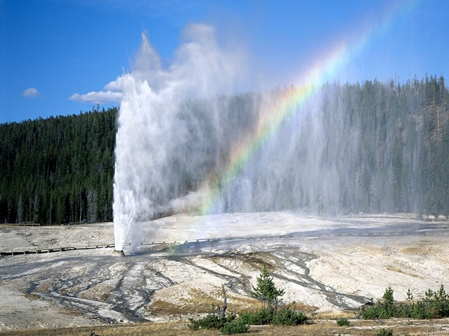
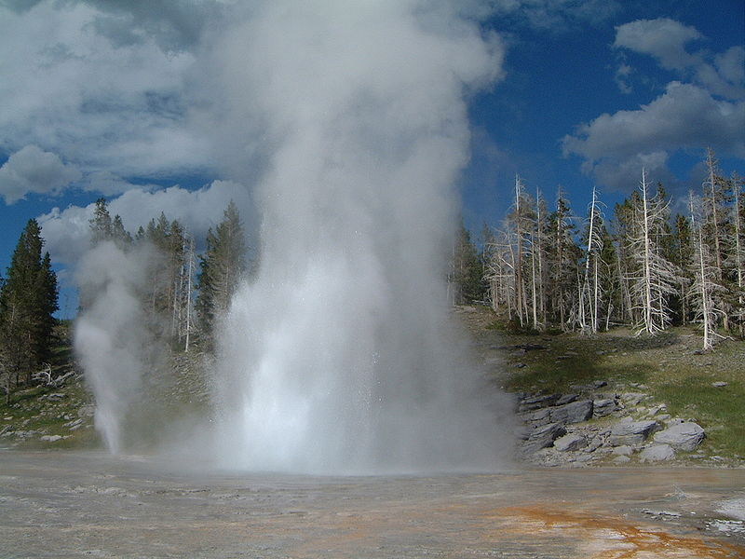
Національний парк Йеллоустоун відомий чинним гейзером "Пароплав", рівних якому в світі немає: стовп води, що викидається досягає висоти 122 м.

Slide 15
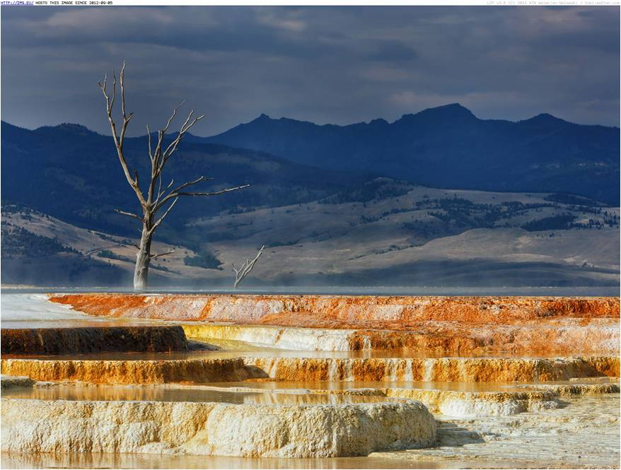
Ще одне джерело незабутніх вражень -Мамутові гарячі ключі

Slide 16
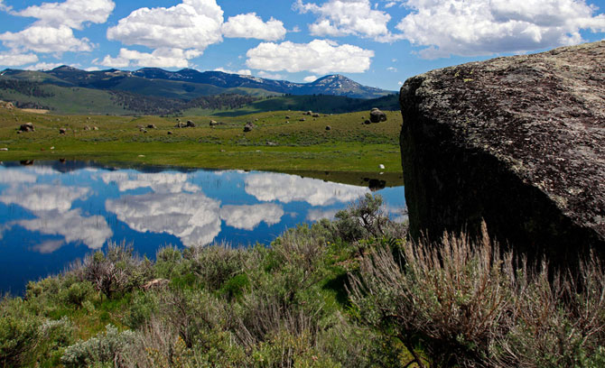
Флора в Національному парку Йеллоустоун багата і різноманітна. Хвойні дерева змінюються листяними, густі ліси чергуються з просторими степами.

Slide 17
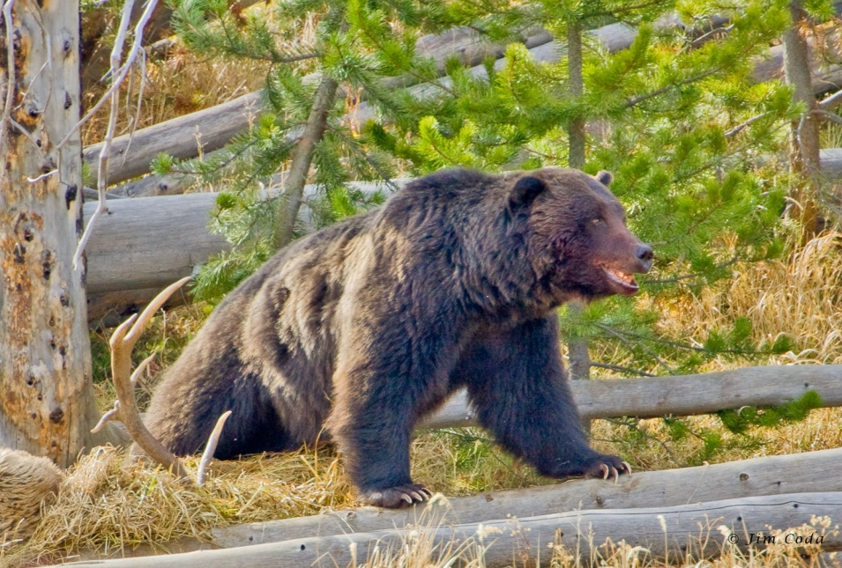
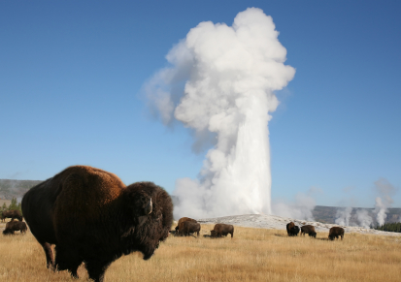
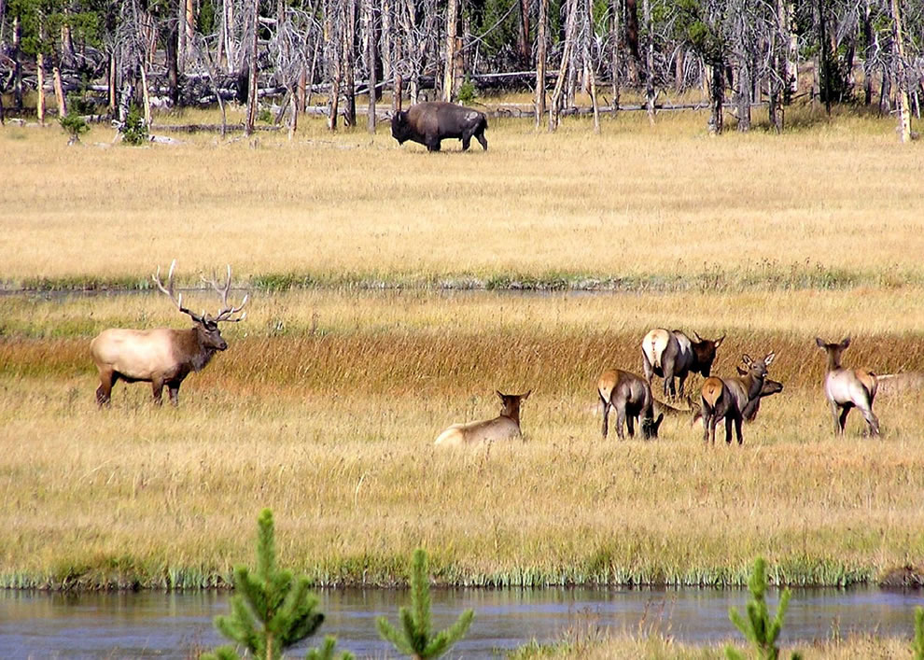
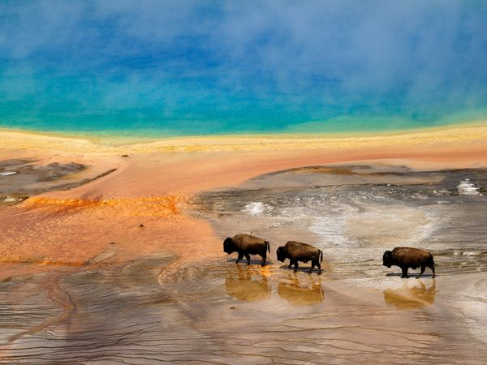
Тварини Йеллоустоуну

Slide 18
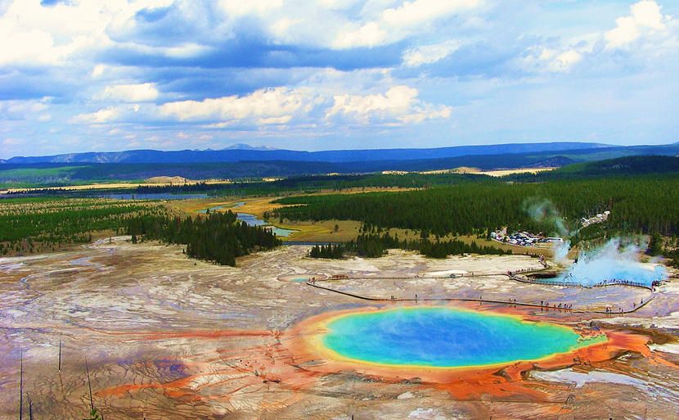
Озера в Йеллоустонськом парку відрізняються різними відтінками води від зеленого до сіро-синього.

Slide 19
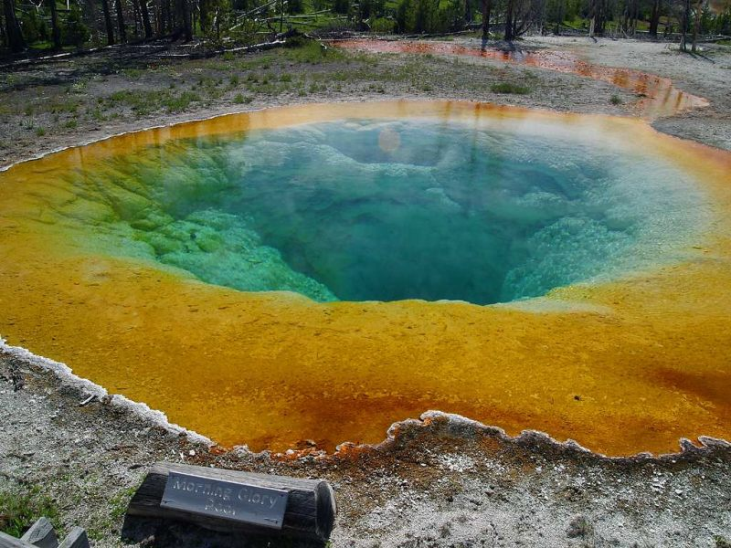
Зустрічаються озера з підвищеною температурою води, майже окропом. Але і в таких озерах є життя. У них ростуть теплолюбні водорості, різних кольорів.

Slide 20
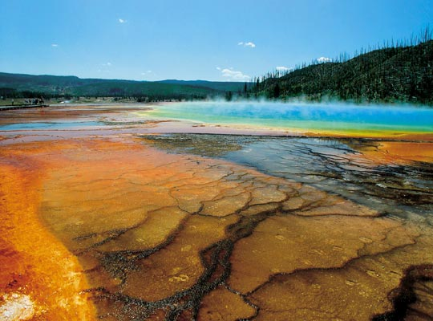
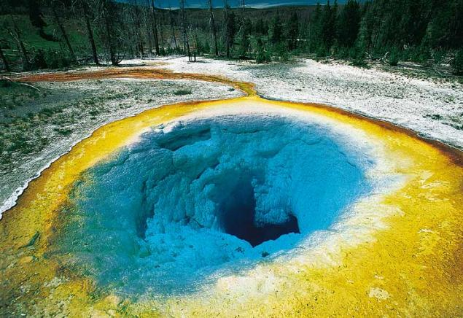

Slide 21
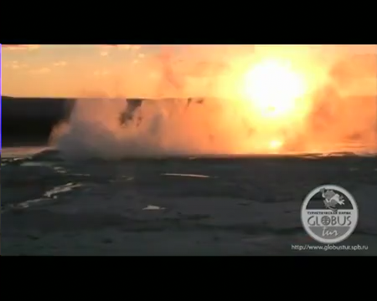
Це варто побачити своїми очима!

Slide 22
Кінець

